Slide 1
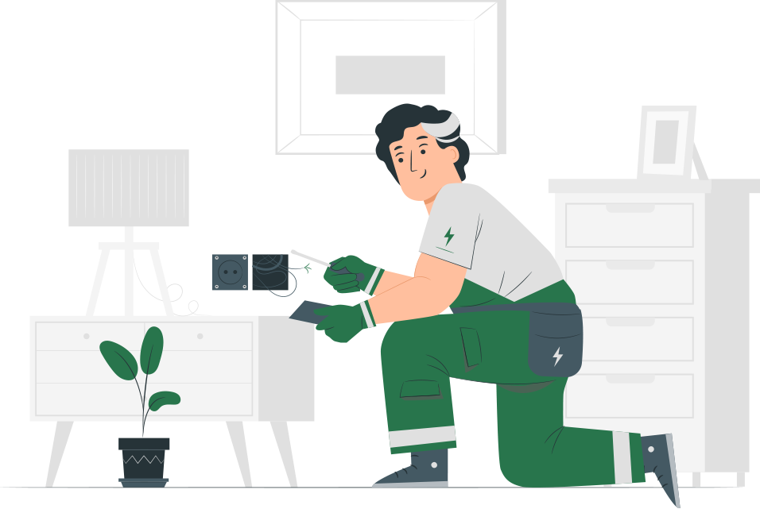
SECTOR ELECTRICIDAD | NIVEL 4° MEDIO
MÓDULO 7
INSTALACIÓN DE EQUIPOS ELECTRÓNICOS DE POTENCIA
En estos documentos se utilizarán de manera inclusiva términos como: el estudiante, el docente, el compañero u otras palabras equivalentes y sus respectivos plurales, es decir, con ellas, se hace referencia tanto a hombres como a mujeres.

Slide 2
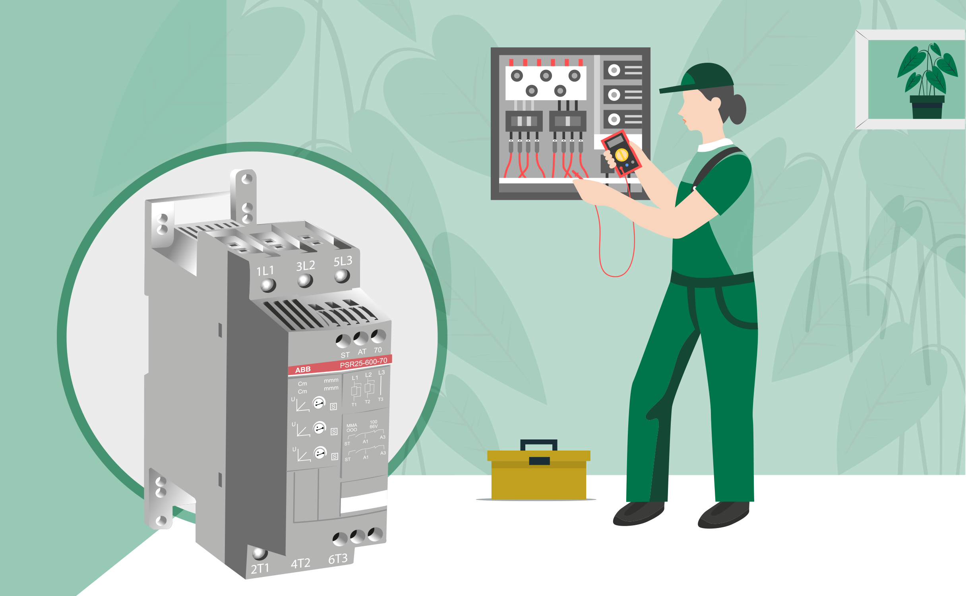
MÓDULO 7 | INSTALACIÓN DE EQUIPOS ELECTRÓNICOS DE POTENCIA
ACTIVIDAD 4
PARTIDOR SUAVE

Slide 3
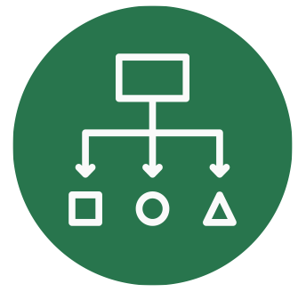
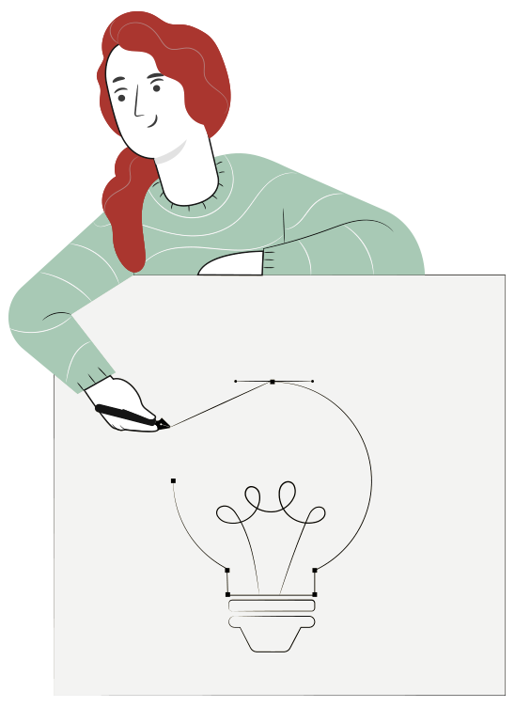
METODOLOGÍA SELECCIONADA
APRENDIZAJE ESPERADO
Estaciones de Trabajo
Instala dispositivos electrónicos de potencia para el control de sistemas o equipos eléctricos, de acuerdo a las especificaciones técnicas y a los estándares de calidad.
Estaciones de Trabajo
Instala dispositivos electrónicos de potencia para el control de sistemas o equipos eléctricos, de acuerdo a las especificaciones técnicas y a los estándares de calidad.

Slide 4
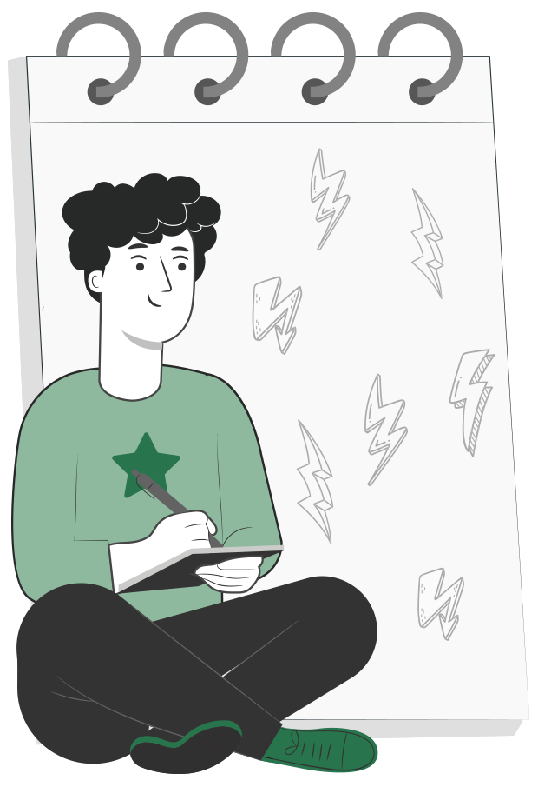
MENÚ DE LA ACTIVIDAD
PARTIDOR SUAVE
Actividad de conocimientos previos
Partidores Suaves
Corriente de Partida
Rampa de Aceleración y Desaceleración
Actividad ¿Cuánto aprendimos?Configuración de partidor suave
mediante selectores
Circuito Esquemático
1
2
3
4
5
6
7

Slide 5
4
ACTIVIDAD
CONOCIMIENTOS PREVIOS
PARTIDOR SUAVE
Ahora veamos cómo lo que ya has aprendido refuerza y mejora lo que estás a punto de aprender.

Slide 6
PARTIDORES SUAVES
Los partidores suaves son dispositivos de comando electrónicos empleados específicamente para motores trifásicos que permiten controlar el arranque y parada de motores trifásicos de inducción mediante dispositivos electrónicos, a su vez permiten proteger el motor y generar un ahorro energético.
¿Por qué emplear un partidor suave ?
La función de un partidor suave como su nombre lo indica, es la de realizar un arranque controlado en cuanto a la aceleración y frenado del motor, a esto se le conoce como rampa de aceleración. Siendo esta última configurada por el técnico o ingeniero a cargo de la programación del dispositivo.

Slide 7
PARTIDORES SUAVES
Al realizar una aceleración de manera paulatina se minimizan las corrientes de partida las cuales superan a la corriente nominal del motor de 5 a 7 veces. Dicha corriente se vuelve considerablemente alta en motores de gran capacidad y más aún cuando se está trabajando con grupos de maquinarias partiendo de manera simultánea.
Es por ello que los partidores suaves resuelven el problema de las corrientes de arranque, además existen modelos que pueden incorporar una resistencia de gran capacidad de manera externa para emplearla como freno resistivo.
Esto último solo aplica para ciertos tipos de motores como lo son los de tipo sincrónico o de imanes permanentes con rotor bobinado.

Slide 8
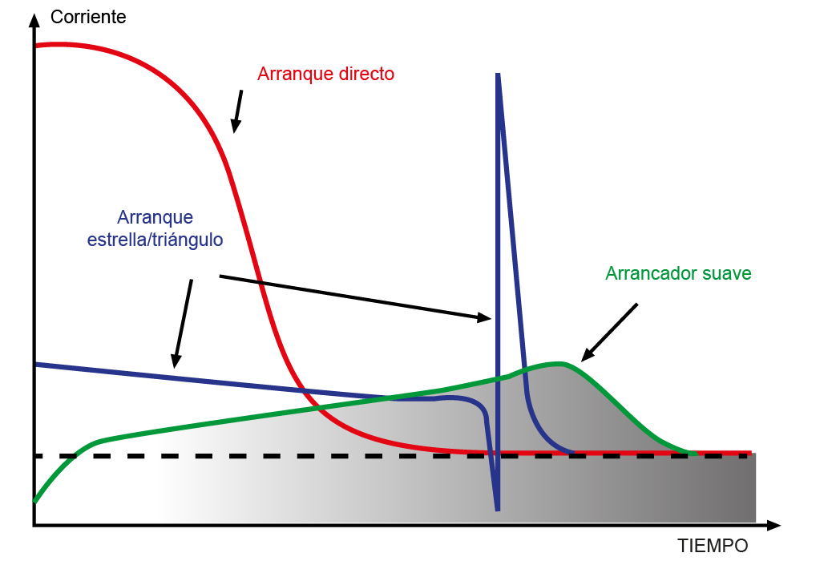
CORRIENTE DE PARTIDA
En la partida de un motor este consume de 5 a 7 veces la corriente nominal (corriente mencionada en la placa del motor). Cuando se realiza la conexión de partida estrella-triángulo se reduce significativamente la corriente de arranque, pero no soluciona completamente el problema. Por el contrario, el partidor suave mantiene una curva de corriente de partida más estable en comparación a una partida directa ahorrando.

Slide 9
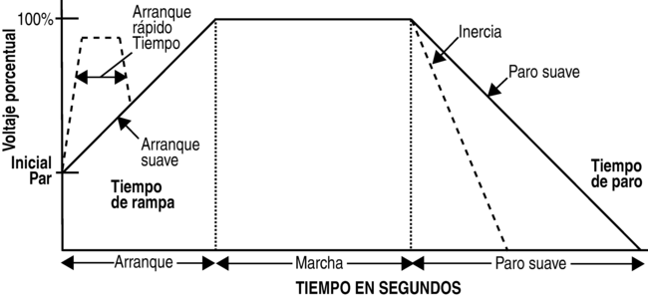
RAMPA DE ACELERACIÓN Y DESACELERACIÓN
En la partida de un motor este consume de 5 a 7 veces la corriente nominal (corriente mencionada en la placa del motor). Cuando se realiza la conexión de partida estrella-triángulo se reduce significativamente la corriente de arranque, pero no soluciona completamente el problema. Por el contrario, el partidor suave mantiene una curva de corriente de partida más estable en comparación a una partida directa ahorrando.

Slide 10
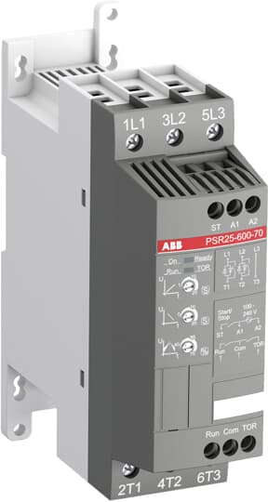
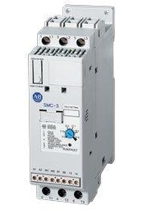
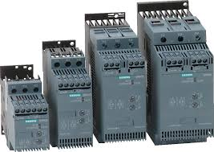
PARTIDOR SUAVE
siemens
ABB
Allen Bradley

Slide 11
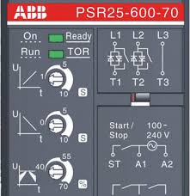
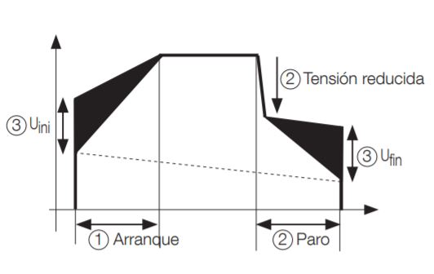
CONFIGURACIÓN DE PARTIDOR SUAVE MEDIANTE SELECTORES
Para configurar las rampas de aceleración y desaceleración del partidor suave es necesario leer detalladamente la hoja técnica del fabricante y configurar los valores mediante los selectores dispuestos en el panel Frontal.
1. arranque = 1 a 20 segundos
2. paro = 0 a 20 segundos, incluida la tensión reducida
Tensión reducida = reducción del 2% por cada segundo transcurrido
3. Uini= 40 a 70% resulta en una reducción final = 30 a 60%
1
2
3

Slide 12
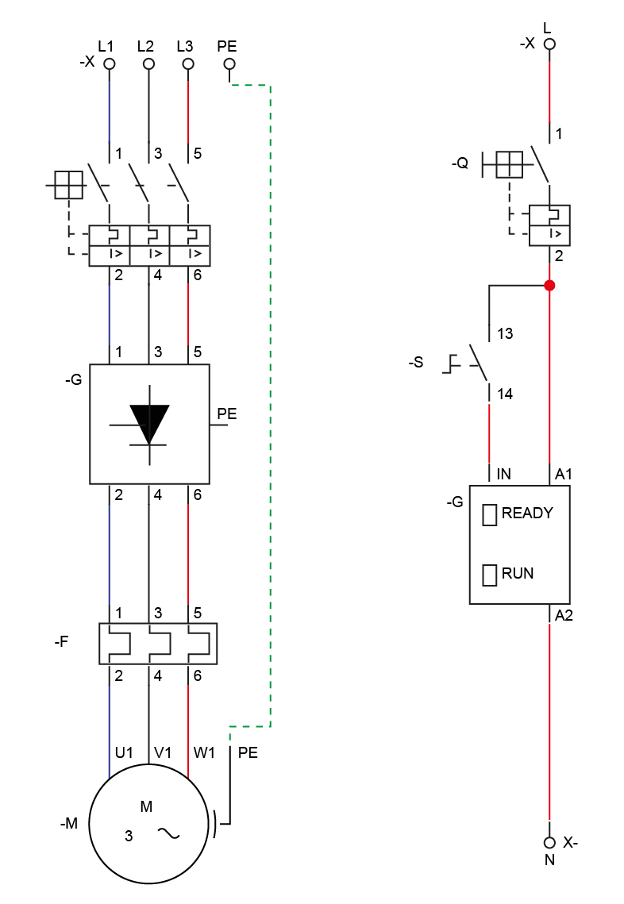
CIRCUITO ESQUEMÁTICO

Slide 13
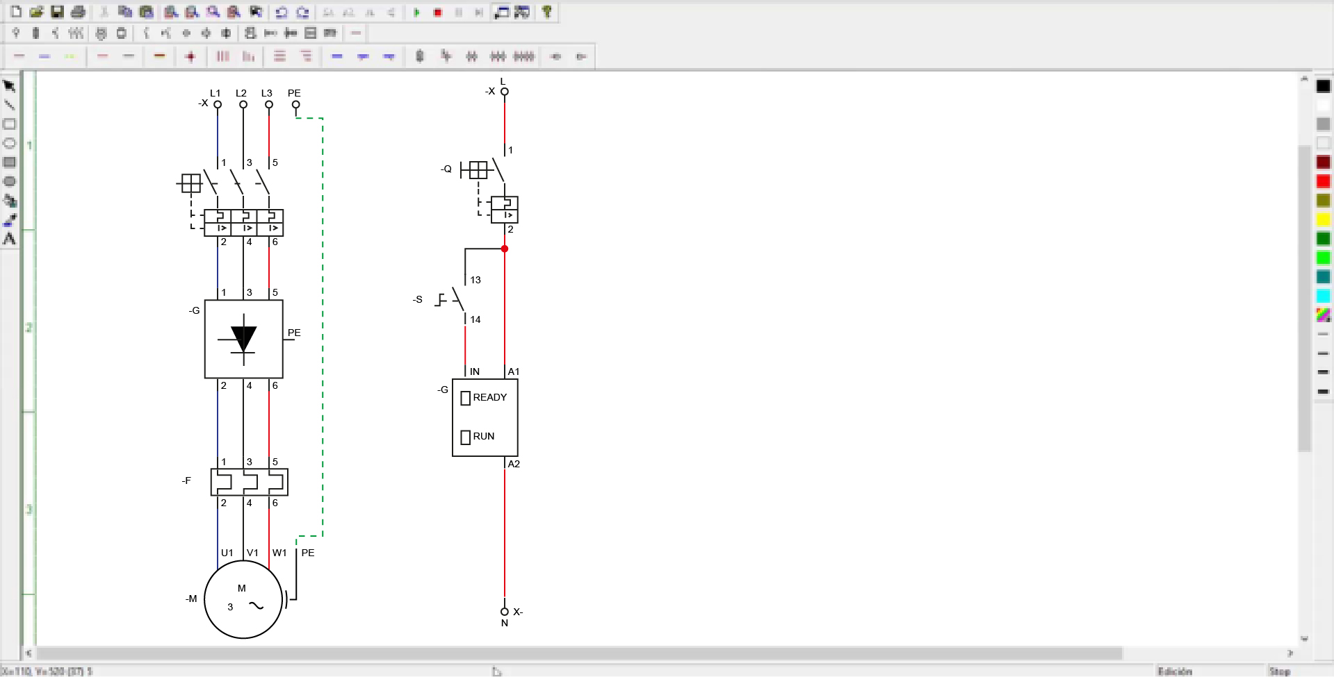

Slide 14
TEN EN CUENTA QUE...
El uso de partidores suaves es fundamental a la hora de evitar las corrientes de partida producidas por los motores de inducción, esto supone un problema que con el uso de contactores eléctricos. Es difícil de controlar debido a que estos no tienen control sobre la aceleración directa del motor.
Otra ventaja del uso de partidores suaves es que estresa menos el eje de la máquina mecánicamente, evitando así fatigas de material o rupturas del eje.
Existe un dispositivo llamado variador de frecuencia que además de controlar la rampa de aceleración y desaceleración permite el control de la velocidad en régimen de trabajo e inversiones de giro, siendo este elemento el más utilizado para controlar motores, su valor es considerablemente más alto que el de un partidor suave pero posee dispositivos de comunicación para comandar mediante controladores lógicos (PLC) y sistemas que incorporan un micro controlador.

Slide 15
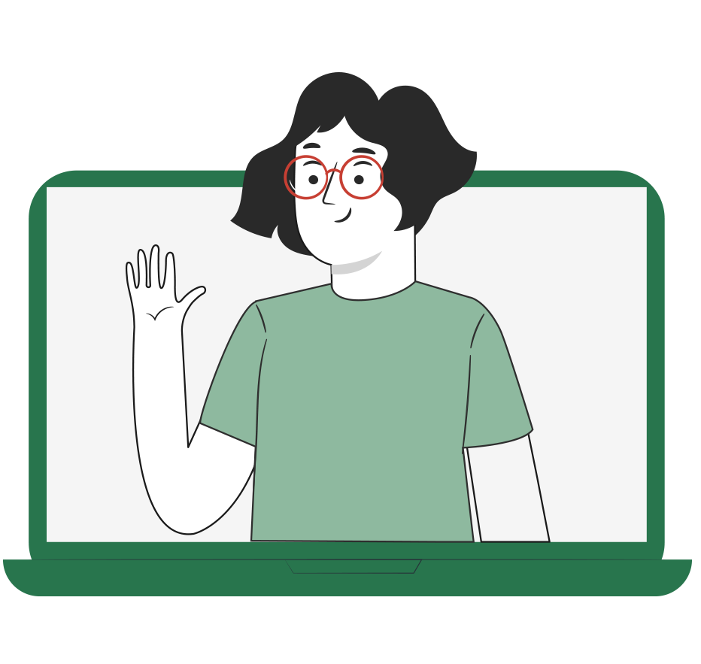
MATERIAL
COMPLEMENTARIO
Antes de realizar la actividad práctica te invitamos a que revises la cápsula animada:
“Uso de protoboard”

Slide 16
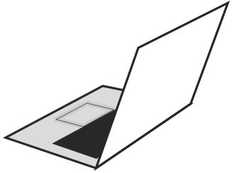
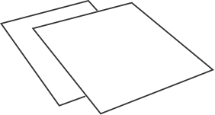
4
REVISEMOS
¿CUÁNTO APRENDIMOS?
PARTIDOR SUAVE
¡Ahora realizaremos una actividad que resume todo lo que hemos visto!
¡Atentos, atentas!

Slide 17
ANTES DE TERMINAR:
TICKET DE SALIDA
PARTIDOR SUAVE
¡No olvides contestar y entregar el Ticket de Salida!
¡Hasta la próxima!

